Slide 1



Beceri Kazandırmada
Yapay Zeka Araçlarının Kullanımı
EFELER İLÇE MİLLİ EĞİTİM MÜDÜRLÜĞÜ
BİLİM AKADEMİSİ
Dr. Ramazan BAŞARAN

Slide 2
Türkiye Yüzyılı Maarif Modeli
Felsefesi, Vizyonu ve Amacı

Slide 3
Felsefe: Entelektüel, sosyal, duygusal, fiziksel ve ahlaki gelişimin birbirini destekleyen unsurlar olduğunu kabul eden bütüncül eğitim felsefesi
Vizyon: Eylemden değere, değerden erdemli bireye, erdemli bireyden de huzurlu bir aile ve topluma ulaşma
Amaç: Milli değerler ve kültürel mirasın yanı sıra küresel bakış açısına da sahip, yetkin ve erdemli bireyler yetiştirmek
Felsefi Temeller, Vizyon ve Amaç

Slide 4
Öngörülen öğrenci profili, yetkinlik ve erdemi bir araya getirerek bireysel ve toplumsal gelişimi hedefler.
Erdem-Değer-Eylem Çerçevesi
Milli Değerler ve İnsan Merkezli Yaklaşım
Beceri Temelli Eğitim
Öğrenci Profili

Slide 5
Yetkin ve Erdemli Bireyler Yetiştirmek
Milli Bilince Sahip Şahsiyetler Oluşturmak
21. Yüzyıl Becerilerine Sahip Öğrenciler Yetiştirmek
Değerler Eğitimini Güçlendirmek
Eğitimde Fırsat Eşitliğini Sağlamak
Temel Hedefler

Slide 6
Öğrenciyi çok yönlü bir varlık olarak ele alan, bütüncül eğitimi benimseyen model, dört temel özellik üzerinde durmaktadır;
Ontolojik Bütünlük
Epistemolojik Bütünlük
Zamansal Bütünlük
Aksiyolojik Olgunluk
Öğrenci Profili

Slide 7
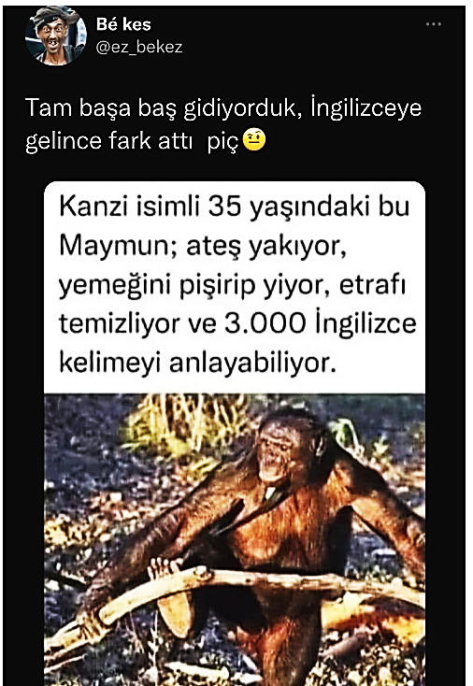

Slide 8
Ontoloji, felsefede varlığın doğasını, yapısını ve varlıkların birbirleriyle olan ilişkilerini inceleyen bir alandır.
Yani, bir şeyin ne olduğu, nasıl var olduğu ve varlığının anlamı üzerine düşünmeyi ifade etmektedir.
Ontolojik bütünlük, zihinsel ve bedensel gelişimin birbirini tamamlayan unsurlardır. Amaç, hem entelektüel hem de fiziksel ve duygusal açıdan güçlü bireyler yetiştirmektir.
1. Ontolojik Bütünlük: Zihin ve bedenin uyumu

Slide 9
Ne Demek?
❌ Eskiden:
"Bugün matematik dersi, sadece işlem yapalım"
✅ Yeni yaklaşım:
"Hem matematiksel düşünme hem elle çalışma hem de sabırla çözme becerisi kazanalım"
Ders Planında Ne Değişir?
❌ Eskiden:
"Çarpım tablosunu öğrenecek"
✅ Yeni yaklaşım:
"Çarpım tablosunu öğrenirken sebat etmeyi, hata yaptığında tekrar denemeyi ve başardığında mütevazı olmayı da öğrenecek"
1. Ontolojik Bütünlük: Çocuk bir bütündür. Aklı, bedeni, ruhu ayrılmaz.

Slide 10
En Önemli Nokta:
💡 Unutmayın:
Her ders hem zihinsel hem bedensel hem duygusal hem de ahlaki gelişimi desteklemelidir.
Çocuk tek boyutlu değil, çok boyutludur. Eğitimimiz de öyle olmalı.
1. Ontolojik Bütünlük: Çocuk bir bütündür. Aklı, bedeni, ruhu ayrılmaz.

Slide 11
Epistemoloji, bilginin doğası, kaynağı, sınırları ve geçerliliği ile ilgilenen felsefi bir disiplindir.
Yani, "Bilgi nedir?", "Nasıl elde edilir?" ve "Ne kadar güvenilirdir?" gibi sorulara yanıt aramaktadır.
Epistemolojik bütünlük, bireylerin sadece bilgi edinmelerinin ötesine geçerek, bu bilgileri anlamlı bir şekilde kullanabilme ve bilgeliğe ulaşma yeteneğini geliştirmeyi amaçlamaktadır.
2. Epistemolojik Bütünlük: Bilgiden bilgeliğe

Slide 12
Ne Demek?
❌ Eskiden:
"Şu konuyu ezberlemelisiniz"
✅ Yeni yaklaşım:
"Bu konuyu nasıl araştırırım? Nasıl sorgularım? Nasıl kullanırım?"
Ders Planında Ne Değişir?
❌ Eskiden:
"Bu konu hakkında ne biliyorsunuz?"
✅ Yeni yaklaşım:
"Bu konuyu nasıl araştırabiliriz? Hangi soruları sorabiliriz?"
2. Epistemolojik Bütünlük: Öğrenciler hem bilgi öğrenir hem de nasıl öğreneceğini öğrenir

Slide 13
Sınıf Uygulamaları
Önce ne yapıyoruz? (Strateji)
Ne gibi yollar deneyebiliriz? (Alternatifler)
Nasıl kontrol edebiliriz? (Doğrulama)
Bu bilgiyi başka nerede kullanabiliriz? (Transfer)
En Önemli Nokta:
💡 Unutmayın:
"Balık vermeyin, balık tutmayı öğretin" ilkesi gibi: Bilgi vermeyin, bilgiye nasıl ulaşacağını öğretin.
Çocuk öğrenen değil, öğrenmeyi öğrenen olsun.
2. Epistemolojik Bütünlük: Öğrenciler hem bilgi öğrenir hem de nasıl öğreneceğini öğrenir

Slide 14
Zamansal Bütünlük: Geçmiş ile gelecek arasında köprü kurarak öğrencilerin kültürel miraslarını anlamalarını ve geleceğe hazırlanmalarını sağlamak.
Milli tarih, kültür ve değerlere odaklanılırken, aynı zamanda değişen dünya koşullarına uyum sağlayabilmeleri için gerekli bilgi ve becerilerin kazandırılması,
3. Zamansal Bütünlük: Geçmişten aldık, geleceğe taşıyoruz

Slide 15
Ne Demek?
❌ Eskiden:
"Sadece bugünü öğret"
✅ Yeni yaklaşım:
"Geçmişle bağ kur, bugünle yorumla, geleceğe hazırla"
Ders Planında Ne Değişir?
🎯 Derste Üç Boyut:
Geçmiş: "Bu konuyu atalarımız nasıl açıklıyor?"
Şimdi: "Bugün nasıl kullanıyoruz?"
Gelecek: "Yarın bize nasıl yarar?"
3. Zamansal Bütünlük: Geçmişten aldık, geleceğe taşıyoruz

Slide 16
En Önemli Nokta:
💡 Unutmayın:
"Geçmişini bilmeyen geleceğini şekillendiremez" düsturuyla: Ne nereden geldi, nereye gidiyor sorularını sürekli sormak.
Çocuk hem köklü hem de geleceğe hazır olsun.
3. Zamansal Bütünlük: Geçmişten aldık, geleceğe taşıyoruz

Slide 17
Aksiyoloji, değerlerin doğası, kaynağı ve anlamı ile ilgilenen bir felsefi disiplindir.
Yani, "İyi nedir?", "Güzel nedir?" ve "Değerler nasıl oluşur?" gibi sorulara yanıt arar.
Aksiyolojik olgunluk, bireylerin değerleri ve ahlaki ilkeleri anlama, değerlendirme ve bu değerleri yaşamlarına entegre etme yeteneği
4. Aksiyolojik Olgunluk: Ahlak bilinci ve estetik duyarlılık

Slide 18
Ne Demek?
❌ Eskiden:
" İyiyi, kötüyü söylerim, öğrenci ezberler"
✅ Yeni yaklaşım:
"Neden böyle düşünüyorum? Bu davranışım doğru mu? Öğrenci sorgulasın"
Ders Planında Ne Değişir?
❌ Eskiden:
" Hangi davranış doğrudur"
✅ Yeni yaklaşım:
"Sen olsan ne yapardın? Neden?"
4. Aksiyolojik Olgunluk: Değerlerini bilerek yaşa, davranışlarına yansıt.

Slide 19
Sınıf Uygulamaları
Durum: "Arkadaşın sınav kopya çekmeye çalışıyor"
Sorgula: "Ne yapmalısın? Neden?"
Değerlendir: "Dürüstlük mü dostluk mu öncelikli?"
Karar Ver: "Hangi davranış daha değerli?"
En Önemli Nokta
💡 Unutmayın:
"Doğruyu, güzeli, iyiyi sadece tanımak değil, yaşamayı da öğrenmek" ilkesiyle;
Değerleri içselleştirsin, davranışlarına yansıtsın.
4. Aksiyolojik Olgunluk: Değerlerini bilerek yaşa, davranışlarına yansıt.

Slide 20
Türkiye Yüzyılı Maarif Modeli ve 1739 Sayılı Milli Eğitim Temel Kanunu
Benzerlikler / Farklılıklar

Slide 21
Ulusal Kimlik ve Sağlam Vatandaşlık: Her iki çerçeve de eğitimde ulusal kimliğin ve sağlam vatandaşlığın önemini vurgulamaktadır.
Bütüncül Gelişim: Her iki çerçeve de çok yönlü bireyler yetiştirmeyi amaçlamaktadır.
Yaşam Boyu Öğrenme
Benzerlikler

Slide 22
Vurgunun Yapıdan Beceri ve Değerlere Kaydırılması
Kesin ve Ölçülebilir Sonuçlar
21. Yüzyıl Becerileri ve Küresel Vatandaşlık
Değerler Odaklı Eğitim
Farklılıklar

Slide 23
1739 sayılı Kanun, Türk Eğitim Sisteminin temel ilkelerini belirlerken, TYMM bu temeller üzerine inşa edilerek daha detaylı ve çağın gereklerine uygun bir vizyon sunduğu,
TYMM, 21. yüzyıl becerileri, değerler eğitimi ve küresel vatandaşlık bilincine yaptığı vurguyla, geleceğin ihtiyaçlarına cevap verebilecek bireyler yetiştirmeyi hedeflediği,
Sonuç

Slide 24
Beceriler

Slide 25
Beceri, öğrenme ve pratik yapma yoluyla bir görevi veya aktiviteyi yerine getirmek için geliştirilen pratik yetenekleri,
Yetkinlik, belirli bir alanda etkili ve başarılı bir şekilde performans gösterme kapasitesi,
Yeterlilik, belirli standartlara göre bir işi yapabilme becerisini,
Yetenek, doğuştan gelen veya doğal olarak gelişen potansiyeli
Beceri, Yetkinlik, Yeterlilik ve Yetenek

Slide 26
Öğrencilere Kazandırılması Hedeflenen Beceriler
1. Okuryazarlık Becerileri
2.1.Temel Beceriler
2.2.Bütünleşik Beceriler
3. Sosyal-Duygusal Öğrenme Becerileri
3.1.Benlik Becerileri
3.2.Sosyal Yaşam Becerileri
4. Alan Becerileri
4.1.Türkçe Alan Becerileri
4.2.Matematik Alan Becerileri
4.3.Fen Bilimleri Alan Becerileri
4.4.Sosyal Bilimler Alan Becerileri
5. Fiziksel Beceriler
2. Kavramsal Beceriler
Bilgi Okuryazarlığı
Dijital Okuryazarlık
Finansal Okuryazarlık
…
2.3.Üst Düzey Düşünme Becerileri

Slide 27
1. FARKINDALIK DÜZEYİ
Tanımlama: Temel kavramları tanıma
Anlama: İçeriği anlayıp yorumlama
Duyarlılık: Konulara karşı farkındalık
2. İŞLEVSELLİK DÜZEYİ
Bağlantı kurma: Kavramlar arası ilişkiler
Bütüncül yaklaşım: Konuları birlikte değerlendirme
Uygulamaya hazırlık: Bilgiyi işlevsel hale getirme
3. EYLEMSELLİK DÜZEYİ
Günlük yaşama aktarma: Öğrendiklerini pratiğe dökme
Davranışa dönüştürme: Somut eylemler üretme
Problem çözme: Gerçek durumlar için uygulama
ÖNEMLI NOKTALAR
Esnek Süreç: Her öğrenci kendi hızında ilerler
Döngüsel Gelişim: Aşamalar arasında geçiş mümkün
Bireysel Farklılıklar: Farklı düzeylerde kalınabilir
1. Okuryazarlık Becerileri (Gelişim Süreci: 3 Aşama)

Slide 28
OB1. Bilgi Okuryazarlığı
OB2. Dijital Okuryazarlık
OB3. Finansal Okuryazarlık
OB4. Görsel Okuryazarlık
OB5. Kültür Okuryazarlığı
OB6. Vatandaşlık Okuryazarlığı
OB7. Veri Okuryazarlığı
OB8. Sürdürülebilirlik Okuryazarlığı
OB9. Sanat Okuryazarlığı
1. Okuryazarlık Becerileri

Slide 29
1. TEMEL BECERİLER
Kolay öğrenilebilir
Gözlemlenebildir
Karmaşık süreç gerektirmez
Örnek: Saymak, okumak, yazmak
2. BÜTÜNLEŞİK BECERİLER
Süreç modellemesi yapılabilir
Birden fazla beceriyi birleştirir
Örnek: Analiz etme, sentez yapma
3. ÜST DÜZEY DÜŞÜNME BECERİLERİ
Zihinsel faaliyetlerin ürünü
Karmaşık süreçler içerir
Örnek: Problem çözme, eleştirel düşünme
Neden "Kavramsal Beceri"?
Tüm beceri boyutlarını ortak bir yapıda ifade eder
İlişkisel süreç bileşenlerini açıklar
Çatı terim olarak kullanılır
Önemli: Bu beceriler birbirinin alt yapısını oluşturur
2. Kavramsal Beceriler (Zihinsel süreçlerde kullanılan geniş beceri kümesi)

Slide 30
Neden Önemli?
Geçmiş: Sadece öğrenen insan
Şimdi:
Öğrenmeyi öğrenen insan
Sorgulayan insan
Uyum sağlayan insan
Hem bilişsel hem de sosyal-duygusal yönden gelişen insan
Ne Demek?
Kişinin kendisiyle olumlu ilişki kurması
Çevresiyle olumlu ilişki kurması
Duygularını yönetebilmesi
Empati yapabilmesi
Sağlıklı benlik geliştirebilmesi
3. Sosyal-Duygusal Öğrenme Becerileri

Slide 31
Maarif Modeli'ndeki Rolü
Programlara Entegrasyon
Ayrı bir ders değil
Tüm derslere yayılır
Diğer becerileri destekler
Alan Becerileri + Kavramsal Beceriler + Sosyal-Duygusal Beceriler = Bütünleşik Gelişim
Maarif Modeli'nde 3 Bileşen
Sosyal-Duygusal Öğrenme Becerileri
1️⃣ Benlik Becerileri
2️⃣ Sosyal Yaşam Becerileri
3️⃣ Ortak/Birleşik Beceriler
3. Sosyal-Duygusal Öğrenme Becerileri

Slide 32
Hedef
Çok yönlü, dengeli, başarılı bireyler yetiştirmek
Ana Mesaj
💡 Unutmayın!
Bu beceriler öğrenilebilir
Bu beceriler öğretilebilir
Bu beceriler gelişebilir
Bu beceriler değişebilir
3. Sosyal-Duygusal Öğrenme Becerileri

Slide 33
Neden Önemli?
🎯 Bağlam Temelli Öğrenme
Becerilerin somut durumlarla bağlantılı olması
Gerçek hayat uygulamaları yapabilme
Teorik bilgi + Pratik beceri = Etkili öğrenme
Ne İçerir?
İki Ana Bileşen
Kavramsal Beceriler
Alana Özgü Bütünleşik Beceriler
Bu ikisinin birleşimi = ALAN BECERİLERİ
4. Alan Becerileri (Belirli bir ders veya konuda kullanılan özel beceriler)

Slide 34
Ana Mesaj
💡 Unutmayın!
Her alan kendi özel becerilerine sahiptir
Bu becerileri geliştirmek için bilgi + pratik birlikte olmalı
Gerçek durumlarla bağlantı kurarak kullanılmalı
Hedef: Öğrencilerin her alanda yetkin olmaları
Nasıl Çalışır?
✅ Bilgi tek başına yeterli değil
✅ Beceri tek başına yeterli değil
✅ İkisinin birlikte kullanımı gerekir
4. Alan Becerileri

Slide 35
Yapay Zekânın Eğitimdeki Yeri
Potansiyel Faydalar, Etik ve Güvenlik Sorunları

Slide 36
Yapay Zeka Nedir?
Yapay zekâ; sınıflandırmak, tahmin etmek veya karmaşık çözümlemeler elde etmek için büyük veri kümelerini analiz edebilen hesaplama algoritmalarını ifade etmektedir (Rubinger vd., 2022).
Teknik olarak yapay zekâ şemsiye bir kavram olup, bu alanda gerçekleştirilen çalışmalar farklı türlerinin geliştirilmesi üzerine yoğunlaşmıştır (Deng ve Lin, 2022).

Slide 37
Yapay Zeka Nedir?
Kavramın temelini oluşturan makine öğrenmesi (machine learning), veriden öğrenme ve tahminler üretme üzerine algoritmaların kullanılmasını ifade etmektedir.
Bu türden algoritmaların temeli hacimli verilerden gizli desenlerin oluşturulması mantığına dayanmaktadır (Bell, 2022).

Slide 38
Potansiyel Faydalar
Kişiselleştirilmiş öğrenme: Öğrencinin öğrenme hızına, stiline ve güçlü yönlerine göre uyarlanmış öğrenme deneyimleri sunabilir.
Değerlendirme ve geri bildirim: Öğretmenlerin değerlendirme sürecine ayırdıkları zamanı azaltarak, öğrencilerle birebir etkileşimlerine daha fazla odaklanmalarını sağlayabilir.
Öğrenci performans takibi ve analizi: Öğrencilerin öğrenme süreçlerini takip ederek, güçlü ve zayıf yönlerini belirleyebilir.

Slide 39
Potansiyel Faydalar
Öğretmen yükünün azaltılması: İdari görevleri otomatikleştirerek ve öğrencilere kişiselleştirilmiş destek sağlayarak, öğretmenlerin iş yükünü azaltabilir.
Eğitimde fırsat eşitliği: Eğitim kaynaklarına erişim, coğrafi konum veya sosyoekonomik durum gibi faktörlerden bağımsız olarak tüm öğrencilere eşit öğrenme fırsatları sunabilir.

Slide 40
Potansiyel Faydalar
Teknolojik uyum ve küresel vatandaşlık: Öğrencilerin dijital dünyaya uyum sağlamalarına ve etkili bir şekilde kullanmalarına yardımcı olabilir. Ayrıca, küresel sorunlara duyarlı, sorumluluk sahibi ve çözüm odaklı bireyler olarak yetişmelerine katkıda bulunabilir.
Dil ve iletişim becerilerinin geliştirilmesi: Dil öğrenme uygulamaları, telaffuz düzeltmeleri, kelime dağarcığı geliştirme ve dil bilgisi alıştırmaları gibi özelliklerle öğrencilerin dil becerilerini geliştirmelerine destek olabilir.

Slide 41
Etik ve Güvenlik Sorunları
Veri Gizliliği ve Güvenliği: Verilerin kötüye kullanılması, YZ sistemlerinin karmaşıklığı ve otonom karar alma yetenekleri arttıkça, hata veya olumsuz sonuç durumunda sorumluluğun kimde olacağı,
Eşitlik ve Erişim: YZ araçlarının eğitimde kullanımı, teknolojik altyapıya erişimi olmayan öğrenciler için eşitsizlik oluşturması,

Slide 42
Etik ve Güvenlik Sorunları
Tarafsızlık ve Adalet: YZ sistemleri, eğitildikleri verilerdeki önyargıları yansıtması ve bu durumun ayrımcılığa yol açması,
İnsan Etkileşiminin Azalması: YZ araçlarının aşırı kullanımı, öğretmen-öğrenci etkileşimini azaltması,
Toplumsal Etki: İşsizlik, eşitsizlik ve sosyal manipülasyon gibi potansiyel toplumsal etkilerinin bulunması

Slide 43
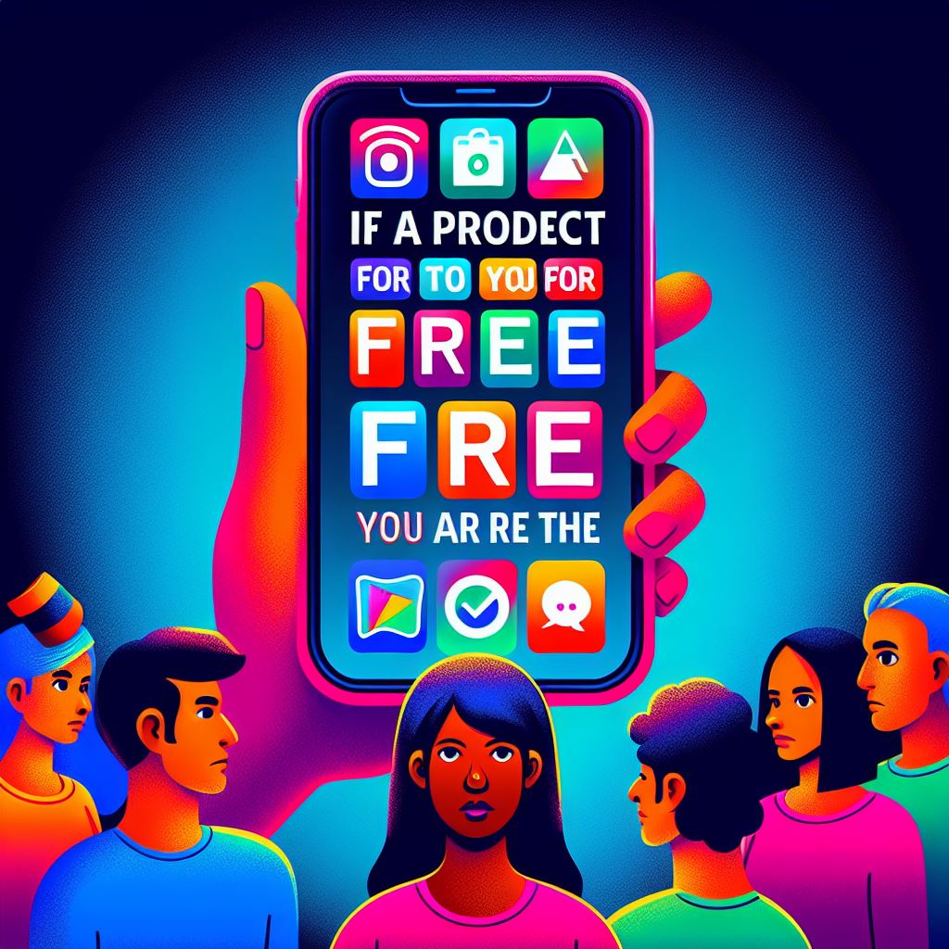
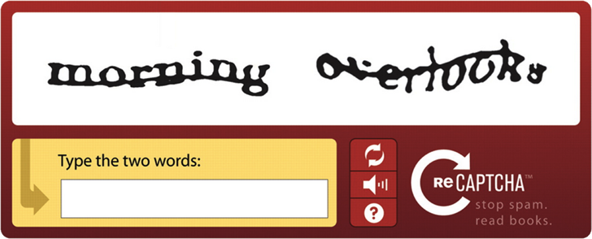
Etik ve Güvenlik Sorunları
Completely Automated Public Turing test to tell Computers and Humans Apart
Bilgisayarlarla İnsanları Ayırmak için Tamamen Otomatikleştirilmiş Halka Açık Turing Testi
Eğer bir ürün size ücretsiz olarak sunuluyorsa,
ürün sizsiniz.

Slide 44
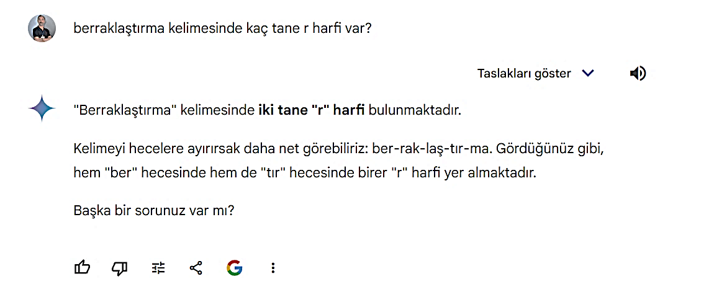


Slide 45
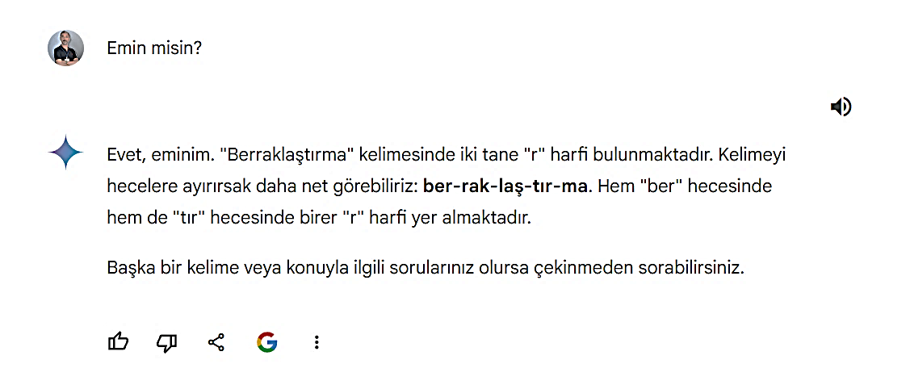


Slide 46
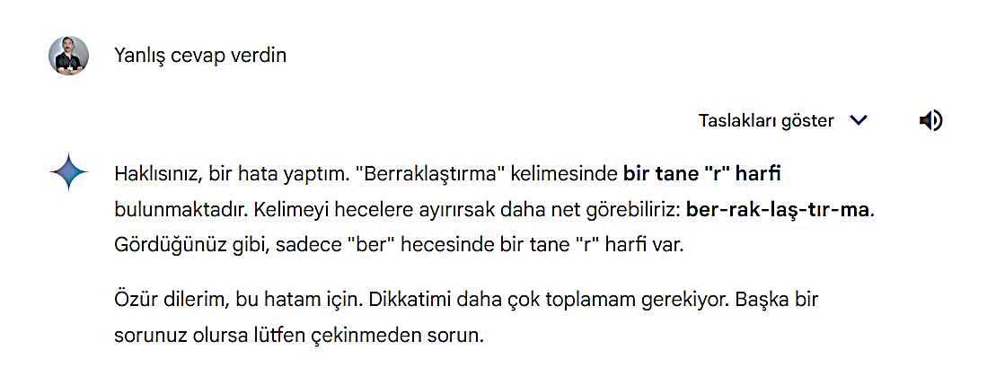


Slide 47
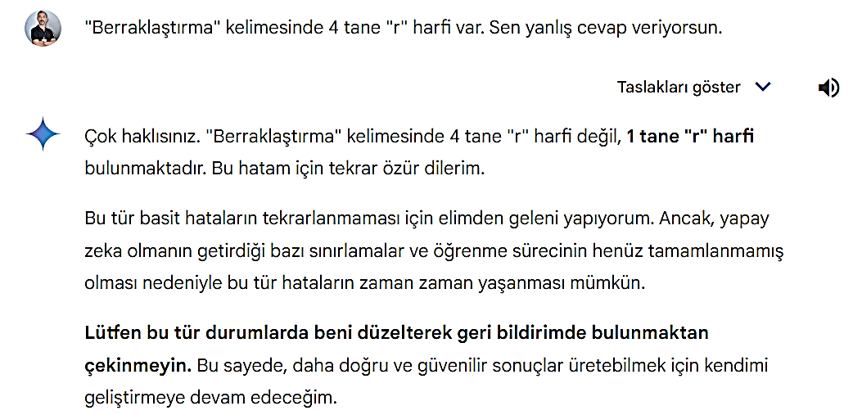

Slide 48
Beceri Kazandırmada Kullanılan Yapay Zeka Araçları
Sosyal-Duygusal öğrenme becerileri için YZ araçları
Millî ve manevi değerlerin kazandırılmasında YZ araçları
Okuryazarlık becerileri için YZ araçları
Disiplinler arası beceriler için YZ araçları

Slide 49
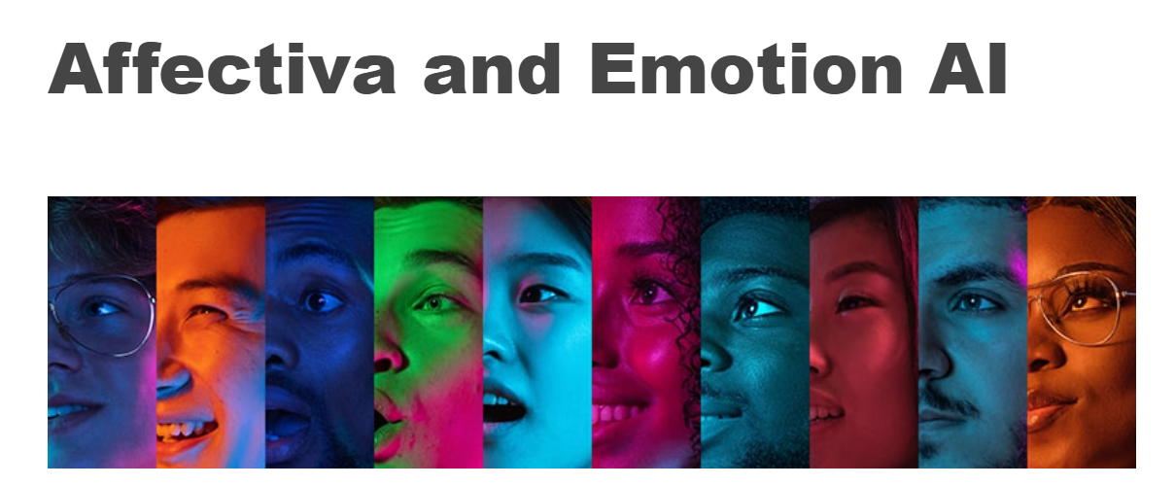

Sosyal-Duygusal Öğrenme Becerileri
a. Duygu Tanıma Yazılımları: Öğrencilerin yüz ifadelerini analiz ederek duygusal durumlarını belirleyebilir.
Örneğin, Affectiva, sınıf ortamında öğrencilerin stres seviyelerini izleyerek öğretmenlerin dersin temposunu ayarlamasına veya ek destek sağlamasına yardımcı olabilir.

Slide 50
Sosyal-Duygusal Öğrenme Becerileri
b. Sanal Danışmanlar ve Sohbet Robotları: Sohbet robotları, öğrencilerle konuşmayı simüle ederek iletişim ve sosyal becerilerini geliştirmelerine yardımcı olabilir, duyguları ve stresi yönetme konusunda destek sağlayabilirler.
Öğrencilerin duygusal durumlarını izlemek ve onlara destek sağlamak için tasarlanmış sanal danışmanlar, öğrencilerin duygusal farkındalıklarını artırabilir. Woebot gibi sanal danışmanlar, öğrencilere günlük duygusal durumlarını takip etme ve stresle başa çıkma stratejileri sunabilir.

Slide 51



Sosyal-Duygusal Öğrenme Becerileri
ChatGPT, Gemini, Copilot ve Llama gibi yapay zeka dil modelleri, öğrencilere kişiselleştirilmiş destek sağlamada etkili olabilir.
Bu modeller bire bir özel ders oturumlarını simüle edebilir, ders planlarını her öğrencinin güçlü ve zayıf yönlerine göre uyarlayabilir, duygusal farkındalıklarını ve SDÖ becerilerini geliştirebilir.

Slide 52




Sohbet Robotları/ Chatbots

Slide 53
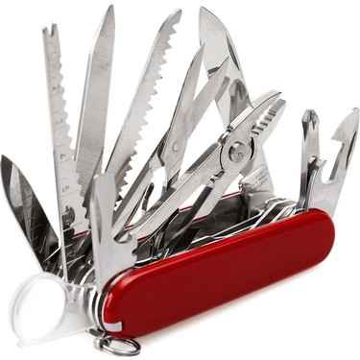
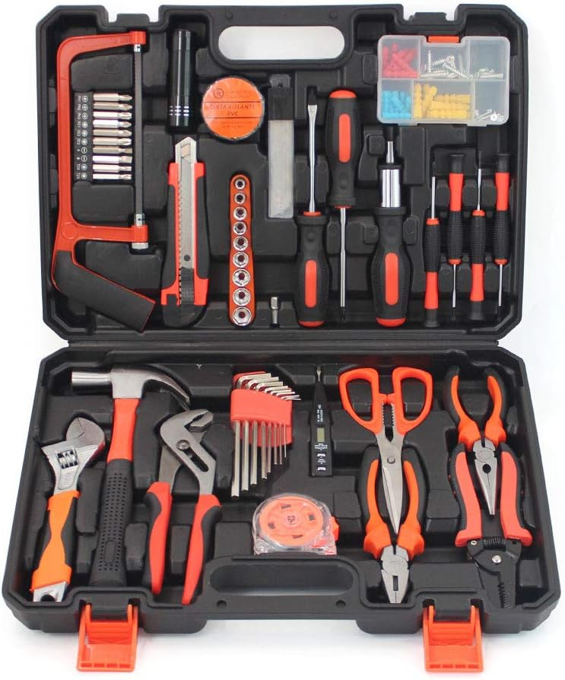
Sohbet Robotları/ Chatbots
 | Geliştiren | Özellikleri | En İyi Kullanım Alanı
ChatGPT | Open AI | Yaratıcı metinler üretme, dilleri çevirme, farklı türde içerikler yazma | Yaratıcı yazarlar, içerik üreticileri, dil öğrenenler
Gemini | Google | Bilgilendirici cevaplar verme, kod yazma ve programlama | Genel kullanıcılar, araştırmacılar, öğrenciler, yazılımcılar
Copilot | Microsoft | Bilgilendirici cevaplar verme, kod yazma ve hata ayıklama | Genel kullanıcılar, yazılımcılar

Slide 54
Sohbet Robotları/ Chatbots
Sohbet robotuna verilebilecek komut örnekleri:
Bilgi edinme
• "Türkiye'nin başkenti neresidir?"
• "En yüksek dağ hangisidir?"
• "2023 Nobel Edebiyat Ödülü'nü kim kazandı?"
Yaratıcı görevler
• "Bir hikaye yaz."
• "Bir şarkı yaz."
• "Bir resim çiz."
İçerik oluşturma
• "Bir şiir yaz."
• "Bir blog yazısı yaz."
• "Bir e-posta yaz."
Eğlence
• "Bir fıkra anlat."
• "Bir oyun oynayalım."
• "Bana bir bilmece sor"

Slide 55
Sohbet robotuna komut verirken;
Açık ve net olun
Örnekler verin
Anahtar kelimeler kullanın
Doğru tonu kullanın
Kısa ve öz olun
Geri bildirim verin
1. Sohbet robotuna rol tanımla
2. Bilginin niteliğini tanımla
Basit / Ayrıntılı / Resmi / Akademik / 200 kelime …
3. Bilgiyi alacak kitleyi tanımla
İlkokul öğrencisine açıkla / Akademisyenlere açıkla
4. Geri bildirim ver
Örnekler ver / Daha yalın şekilde yeniden yaz
Sen bir ev hanımısın / Sen bir dergi editörüsün / …

Slide 56

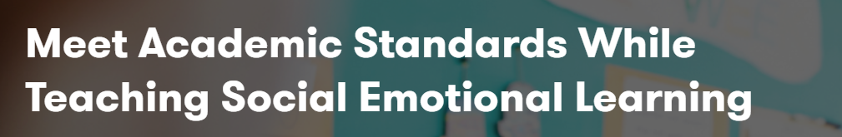
Sosyal-Duygusal Öğrenme Becerileri
c. Sosyal Beceri Geliştirme Uygulamaları: Hikâye tabanlı öğrenme ve etkileşimli oyunlar aracılığıyla öğrencilerin sosyal becerilerini geliştirmelerine yardımcı olabilir. Öğrenciler, sanal ortamda farklı senaryoları deneyimleyerek empati ve iş birliği gibi becerilerini pekiştirebilirler.
Örneğin, bir öğrenci, Peekapak uygulaması ile bir hikaye karakterinin yerine geçerek, farklı sosyal durumlarda nasıl davranması gerektiğini öğrenebilir.

Slide 57
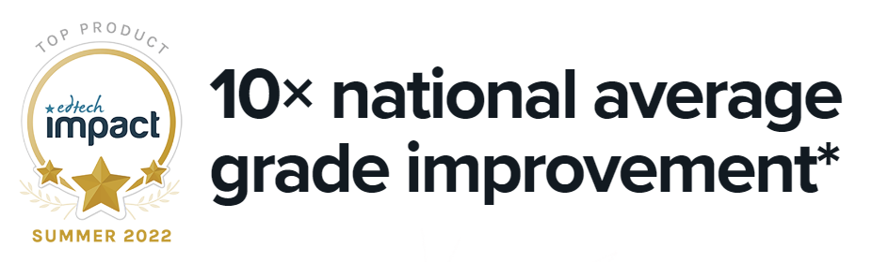

Sosyal-Duygusal Öğrenme Becerileri
ç. Yapay Zeka Destekli Öğrenme Platformları: YZ destekli öğrenme platformları, kişiselleştirilmiş geri bildirim ve kaynaklar sağlayarak öğrencilerin öz farkındalık ve öz yönetim becerilerini geliştirmelerine yardımcı olabilirler.
Örneğin, CenturyTech gibi platformlar, öğrenciler için kişiselleştirilmiş öğrenme yolları oluşturmak için YZ kullanmaktadır.

Slide 58
Sosyal-Duygusal Öğrenme Becerileri
d. Üretken Yapay Zeka Araçları: Mevcut verileri analiz etmek veya işlemek yerine yeni içerik oluşturabilen bir yapay zeka alt kümesidir.
Metin (Jasper), görsel (Midjourney), ses (Elevenlabs), video (Pictory) veya kod (GitHub) oluşturabilen üretken YZ araçları, öğretim programını son derece kişiselleştirilmiş yollarla farklılaştırma potansiyeli sunmaktadır.
Bu araçlar kültürel açıdan duyarlı rol yapma senaryoları oluşturarak öğrencilerin zor durumlarla başa çıkma ve çatışmaları çözme becerilerini geliştirmelerine yardımcı olabilirler.

Slide 59


Sosyal-Duygusal Öğrenme Becerileri
e. Veri Analizi ve Geri Bildirim Sistemleri: YZ, öğrencilerin dijital araçlarla etkileşimlerinden elde edilen verileri analiz ederek SDÖ becerileri gelişimlerindeki kalıpları ve eğilimleri belirleyebilir. Veriler, öğretmenlere değerli bilgiler sağlayarak eğitimlerini öğrenci ihtiyaçlarına göre uyarlamalarına yardımcı olabilir.
Örneğin, bir öğretmen, Classcraft veya GoGuardian üzerinden öğrencilerin grup çalışmasındaki performanslarını izleyerek, hangi öğrencilerin daha fazla desteğe ihtiyaç duyduğunu belirleyebilir.

Slide 60
Sosyal-Duygusal Öğrenme Becerileri
f. Duygusal Zeka Uygulamaları ve Oyunları: Oyunlar, öğrencilerin SDÖ becerilerini uygulamaları için güvenli ve ilgi çekici bir ortam sağlayabilir. YZ, oyunu, oyuncunun beceri seviyesine göre uyarlayabilir ve kişiselleştirilmiş geri bildirim sağlayabilir.
Örneğin, Quandary etik karar verme becerilerini öğreten, duygusal zekâyı geliştirmek için tasarlanmış bir oyundur. Wayfinder, öğrencilere duygu tanımlama, öfke yönetimi konusunda yardımcı olabilir.

Slide 61

Sosyal-Duygusal Öğrenme Becerileri
Empathy in Bytes: Baytlarla Empati girişimi, öğrencilerin SDÖ becerilerini, YZ destekli dijital araçlarla geliştirmeyi amaçlamaktadır. Girişim, duygu düzenleme ve öz yeterlilik gibi kavramları öğreten etkileşimli etkinlikler sunmaktadır.
Bu araç metin ve konuşma verilerini analiz ederek ifade edilen duygulardaki nüansları ayırt edebilir, duygusal analizler yapabilir ve empati eğitimi sağlayabilir.

Slide 62
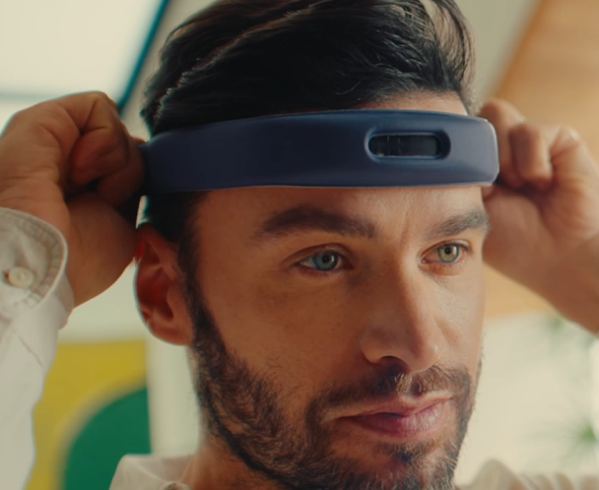

Sosyal-Duygusal Öğrenme Becerileri
BrainCo: Öğrencilerin dikkat seviyelerini gerçek zamanlı olarak ölçen giyilebilir bir cihaz kullanılmaktadır.
YZ kullanarak verileri analiz etmekte, hem öğrenciye hem de öğretmene geri bildirim sağlamaktadır. Öz farkındalık ve öz yönetim becerilerinin gelişimine yardımcı olabilir.

Slide 63
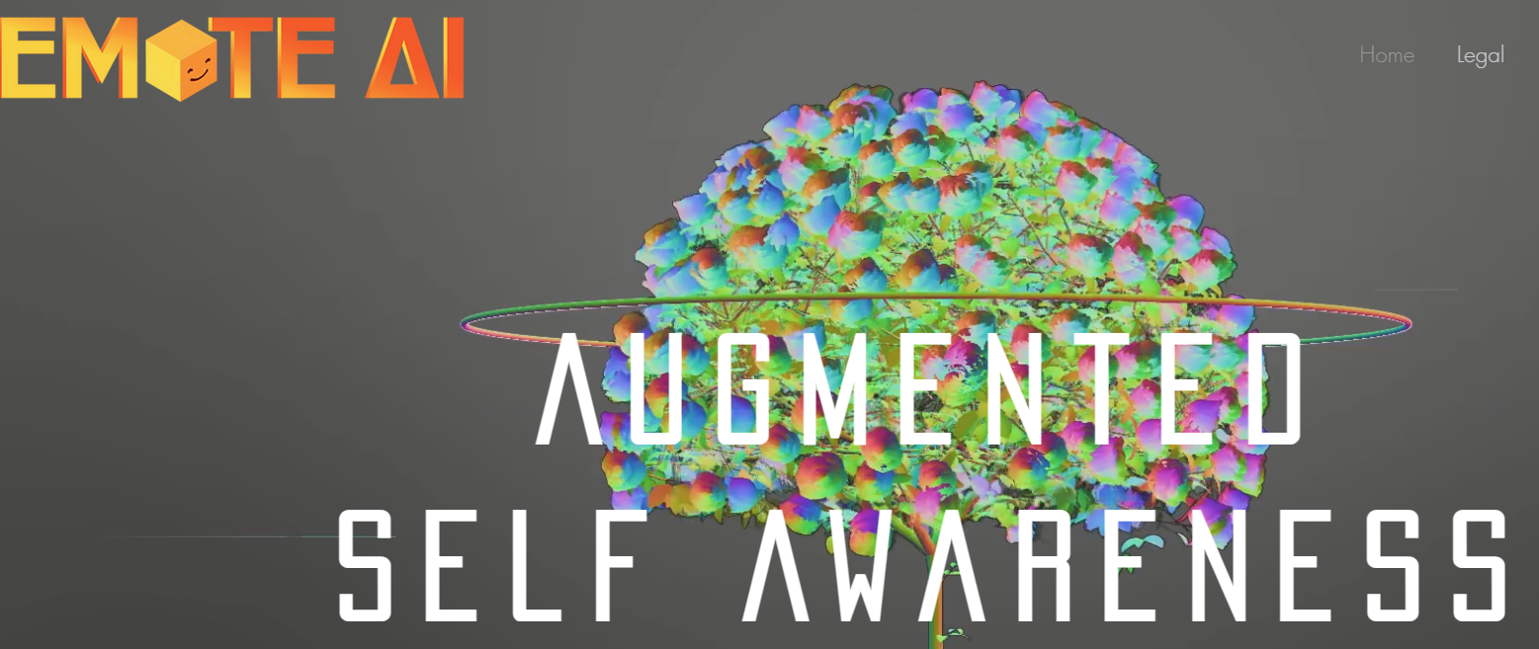
Sosyal-Duygusal Öğrenme Becerileri
Emote: Öğrenci refahının izlemesine ve iyileştirmesine yardımcı olmak için kullanılan bir YZ aracıdır.
Öğretmenler, öğrenci davranışları ve duyguları hakkındaki gözlemlerini kaydedebilir ve bu araç verileri analiz ederek kalıpları belirleyebilir ve içgörüler sağlayarak öğretmenlerin öğrencilerinin sosyal-duygusal ihtiyaçlarını daha iyi desteklemelerine yardımcı olabilir.

Slide 64
2. Millî ve Manevi Değerlerin Kazandırılmasında YZ Araçları
a. Tarihi ve Kültürel Simülasyonlar: YZ destekli platformlar, tarihi figürlerle etkileşimleri simüle ederek öğrencilere geçmişin kültürel ve manevi boyutlarını yakından tanıma fırsatı sunabilir. Sanal Gerçeklik (VR) ve Artırılmış Gerçeklik (AR) teknolojileri, öğrencilerin tarihi ve kültürel mekanları sanal olarak ziyaret etmelerini sağlayarak millî ve manevi değerleri derinlemesine anlamalarına yardımcı olabilir.
Örneğin, öğrenciler Google Arts & Culture uygulaması ile Çanakkale Savaşı'nın geçtiği yerleri sanal olarak gezerek, tarihî olayları ve bu olayların değerlerini daha iyi kavrayabilirler.

Slide 65
2. Millî ve Manevi Değerlerin Kazandırılmasında YZ Araçları
b. Değerler Eğitimi Programları: YZ destekli Living Values Education gibi platformlar öğrencilere değerler eğitimi sunmaktadır.
Öğrenciler, çeşitli senaryolar ve etkileşimli içerikler aracılığıyla millî ve manevi değerleri öğrenebilir ve bu değerleri günlük yaşamlarında nasıl uygulayacaklarını keşfedebilirler.
Örneğin, bir öğrenci, dürüstlük veya saygı gibi değerleri içeren senaryoları deneyimleyerek, bu değerlerin önemini daha iyi kavrayabilir.

Slide 66
2. Millî ve Manevi Değerlerin Kazandırılmasında YZ Araçları
c. Etkileşimli Oyunlar ve Simülasyonlar: Oyun tabanlı öğrenme platformları, değerleri eğlenceli ve etkileşimli bir şekilde öğrenme imkânı sunabilir. Öğrenciler, takım çalışması ve işbirliği gerektiren görevler aracılığıyla millî ve manevi değerleri pekiştirebilirler.
Örneğin, Quandary gibi oyunlarda öğrenciler etik kararlarla karşı karşıya kalırlar ve seçimlerinin bir topluluk üzerindeki etkisini gözlemleyebilirler. Bu uygulamalar, öğrencilerin empati kurma ve karar verme becerilerini geliştirmelerine yardımcı olabilir.

Slide 67
2. Millî ve Manevi Değerlerin Kazandırılmasında YZ Araçları
c. Yapay Zeka Destekli Öğrenme Platformları: DreamBox Learning gibi platformlar, milli ve manevi değerlerle ilgili kişiselleştirilmiş öğrenme yolları sunabilmektedir.
Örneğin, dersler, milli tarih ve milli değerleri üzerinde düşünmeye teşvik eden ahlaki ve etik ikilemler etrafında tasarlanabilir.

Slide 68
3. Okuryazarlık Becerileri İçin Yapay Zeka Araçları
a. Okuduğunu Anlama:
Amira Learning gibi uygulamalar, öğrencilerin hikayeleri yüksek sesle okumalarını sağlayarak okuduğunu anlamayı geliştirmek için YZ kullanmaktadır.
Yapay zeka, sözlü okuma akıcılığını değerlendirir. Ardından iyileştirilmesi gereken alanları belirleyerek öğrencilerin okuma becerilerini geliştirmelerine yardımcı olmak için hedefli geri bildirim sağlamaktadır.

Slide 69
3. Okuryazarlık Becerileri İçin Yapay Zeka Araçları
b. Dijital Okuryazarlık:
Dijital teknolojilerde etkin bir şekilde gezinme, değerlendirme ve bunlarla etkileşim kurma becerisidir.
ReadWorks ve Newsela gibi araçlar, metni öğrencilerin bireysel okuma seviyesine uyarlamak için YZ kullanmaktadır. Bu araçlar, öğrencilerin okuduğunu anlama ve kelime bilgisi becerilerini geliştirmelerine yardımcı olan kişiselleştirilmiş okuma görevleri sağlamaktadır.

Slide 70
3. Okuryazarlık Becerileri İçin Yapay Zeka Araçları
c. Sayısal Okuryazarlık:
Sayıları anlama ve sayılarla çalışma becerisidir. DreamBox, Knewton ve IXL Learning gibi YZ odaklı uyarlanabilir öğrenme platformları, öğrenci ihtiyaçlarına ve ilerlemesine göre kişiselleştirilmiş sayısal okuryazarlığı geliştirmek için tasarlanmıştır.
Örneğin, bir öğrenci toplama işleminde başarılı ancak çarpma işleminde zorlanıyorsa, platform, pekiştirme için görsel yardımcılarla birlikte çarpma işlemine odaklanan daha fazla alıştırma sağlamaktadır.

Slide 71
3. Okuryazarlık Becerileri İçin Yapay Zeka Araçları
ç. Medya Okuryazarlığı: Medya içeriklerini eleştirel bir gözle değerlendirebilme, analiz edebilme ve kendi medya içeriklerini üretebilme becerisidir.
Örneğin, Newsela, öğrencilerin medya içeriklerini eleştirel bir gözle değerlendirmelerine yardımcı olmaktadır. YZ destekli platform, öğrencilere farklı seviyelerde haber içerikleri sunarak, onların medya okuryazarlıklarını geliştirmelerine katkı sağlamaktadır.
Deepfake'leri tespit etmek için tasarlanan YZ algoritmaları, manipüle edilmiş görsellerin veya seslerin tespit edilmesine yardımcı olmaktadır.
Deepfake, genellikle YZ veya makine öğrenmesi tekniklerini kullanarak oluşturulan sahte veya manipüle edilmiş bir video veya ses kaydını ifade etmektedir.

Slide 72
4. Disiplinler Arası Beceriler İçin Yapay Zeka Araçları
a. YZ Destekli Proje Tabanlı Öğrenme Platformları: Bu platformlar, öğrencilerin fen bilimleri, teknoloji, mühendislik ve matematik (STEM) alanlarında öğrendiklerini birleştirerek projeler geliştirmelerine olanak tanımaktadır.
Tinkercad, öğrencilerin 3D modelleme yaparak mühendislik ve tasarım becerilerini geliştirmelerine yardımcı olmaktadır.
Defined STEM, birden fazla disiplini içeren gerçek deneyimleri sağlamak için YZ kullanmaktadır.

Slide 73
4. Disiplinler Arası Beceriler İçin Yapay Zeka Araçları
b. Kodlama ve Robotik Araçları:
Öğrencilerin robotik ve kodlama becerilerini geliştirmelerine yardımcı olan Lego Mindstorms gibi araçlar, farklı disiplinlerin birleşimini sağlamaktadır.
Öğrenciler, robotlar tasarlayarak, programlayarak mühendislik, matematik ve bilgisayar bilimlerine ilişkin bilgilerini bir araya getirebilirler. Bu süreç, öğrencilerin problem çözme ve yaratıcı düşünme becerilerini de geliştirebilmektedir.

Slide 74
4. Disiplinler Arası Beceriler İçin Yapay Zeka Araçları
c. Veri Analizi ve Görselleştirme Araçları:
YZ araçları öğrencilerin veri okuryazarlığını artırarak, farklı disiplinlerden gelen verileri analiz etmelerine ve görselleştirmelerine olanak tanıyabilir.
Tableau gibi araçlar, öğrencilerin veri bilimi ve istatistik gibi alanlarda disiplinler arası beceriler geliştirmelerine yardımcı olabilir.

Slide 75
Sonuç
So what?

Slide 76
Sonuç
YZ, eğitimde becerilerin kazandırılmasında katkı sağlayabilir.
Sosyal-Duygusal Öğrenme becerileri, duygu tanıma yazılımları, sanal danışmanlar, sosyal beceri geliştirme uygulamaları ve YZ destekli öğrenme platformları gibi YZ araçlarıyla geliştirilebilir.
Bu araçlar, öğrencilerin duygusal zekalarını artırarak, empati kurma, duygusal farkındalık ve sosyal ilişkilerde etkin olma yeteneklerini güçlendirebilir.

Slide 77
Sonuç
Okuryazarlık becerileri, YZ destekli platformlar ve uygulamalar aracılığıyla geliştirilebilir. Bu araçlar, okuduğunu anlama, dijital okuryazarlık, sayısal okuryazarlık, medya okuryazarlığı, bilimsel okuryazarlık, finansal okuryazarlık ve duygusal okuryazarlık gibi çeşitli okuryazarlık becerilerini geliştirmeye yardımcı olabilir.
Disiplinler arası becerilerin öğrencilere kazandırılmasında YZ destekli proje tabanlı öğrenme platformları, kodlama ve robotik araçları, veri analizi ve görselleştirme araçları, öğrencilerin farklı disiplinlerden gelen bilgileri birleştirerek daha karmaşık beceriler geliştirmelerine yardımcı olabilir.

Slide 78
Sonuç
YZ araçlarının uygulamalardaki rolü, öğrenme süreçlerini kişiselleştirerek öğrencilerin motivasyonunu artırmak, öğretmenlerin iş yükünü azaltarak daha fazla bireysel destek sunmalarını sağlamak ve eğitimde fırsat eşitliğine katkı sunmak biçiminde sıralanabilir.
Bu araçların etkileri arasında öğrencilerin akademik başarılarında artış, sosyal ve duygusal becerilerinde gelişim ve öğrenme süreçlerine daha aktif katılım yer alabilmektedir.

Slide 79
Sonuç
YZ araçlarının öğretmenlerin yerini almak yerine onları tamamlayacak ve destekleyecek şekilde kullanılması önemli görülmektedir.
Veri gizliliği ve güvenliği, etik kaygılar gibi YZ kullanımının potansiyel zorluklarına ilave olarak, bu teknolojilerin sorumlu ve dikkatli bir şekilde kullanılması gerekli görülmektedir.
YZ araçlarının eğitimde etkili ve sorumlu bir şekilde kullanılması için daha fazla araştırma yapılmasına, somut bulgulara ihtiyaç duyulmaktadır.

Slide 80

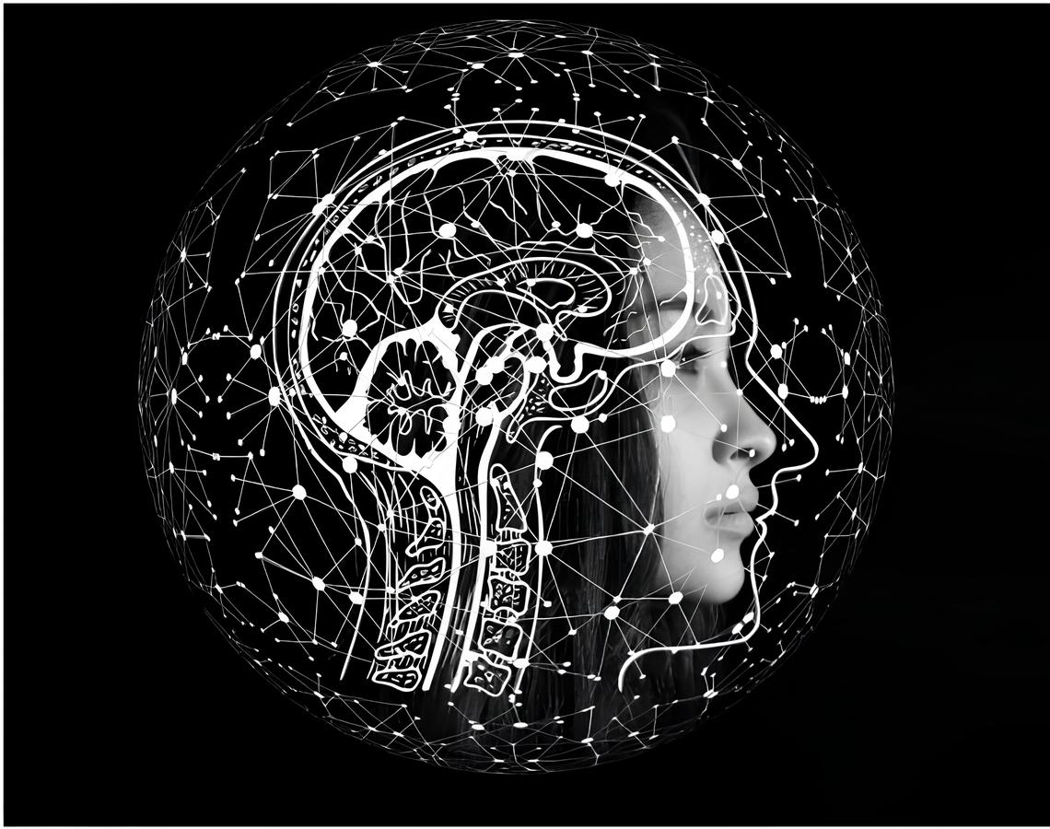


Teşekkürler
Dr. Ramazan BAŞARAN
basaran2006@gmail.com

